Slide 1
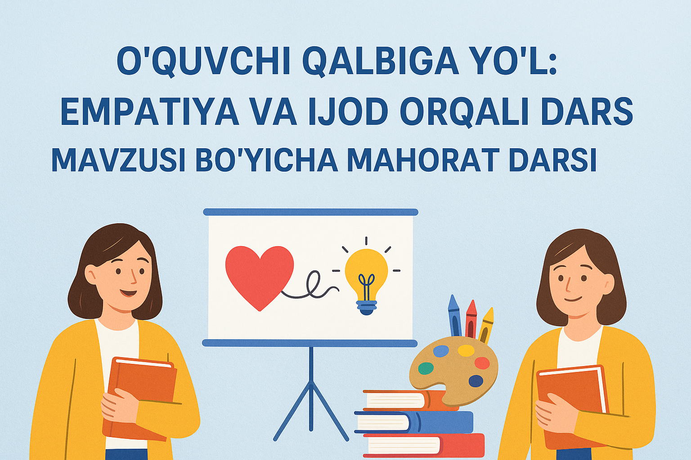

Slide 2
O‘quvchi qalbiga yo‘l: Empatiya va ijod orqali
Mahorat darsi — O‘qituvchilar uchun
Tayyorladi: Sultonmurodova Sh.M.

Slide 3

Kirish
Bugungi darsimizda empatiya va ijodiy yondashuvning o‘quv jarayonidagi ahamiyati haqida so‘z yuritamiz.
O‘qituvchining qalbidan o‘quvchining qalbiga yo‘l topish — bu ustozlik san’atining asosiy mezonidir.

Slide 4
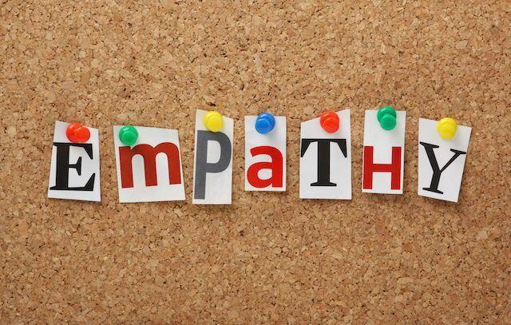
Empatiya nima?
Empatiya — bu boshqalarning hissiyotlarini tushunish va ularga hamdard bo‘lish qobiliyati.
O‘qituvchi uchun empatiya — o‘quvchini tushunish, qo‘llab-quvvatlash va darsga mehr bilan yondashishdir.

Slide 5
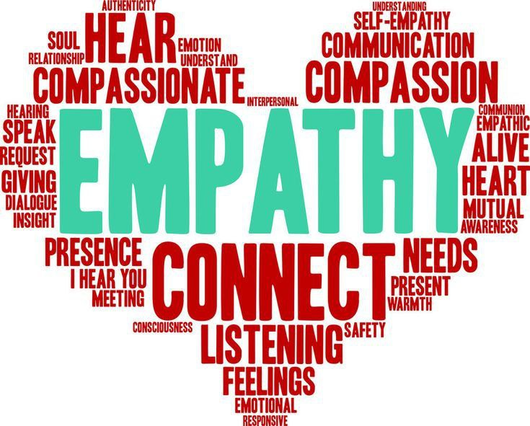
Empatiya orqali bog‘lanish
• O‘quvchi o‘zini qadrlangandek his qiladi
• Motivatsiya oshadi
• O‘rganishga ishtiyoq kuchayadi
• Ijobiy muhit shakllanadi

Slide 6
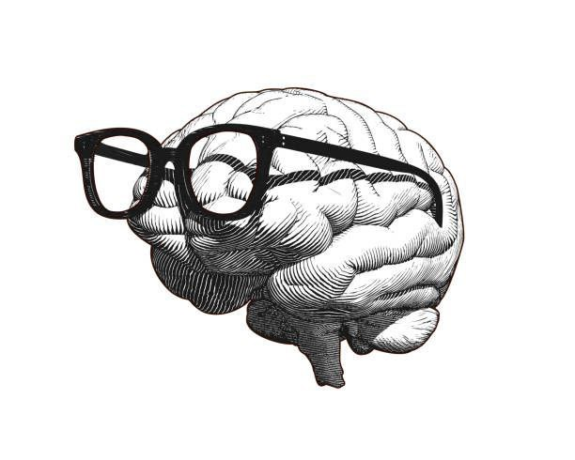
Ijod nima?
Ijod — bu yangilik yaratish, o‘ziga xos fikrlash va har qanday holatga noodatiy yondasha olishdir.
Dars jarayonida ijod o‘quvchining erkin fikr yuritishiga va ishtirokini oshirishga yordam beradi.

Slide 7

Ijodni darsga qanday olib kiramiz?
• O‘yinlar orqali
• Rol o‘ynash mashqlari
• Hayotiy misollar va loyihalar
• O‘quvchilarning g‘oyalarini qo‘llab-quvvatlash

Slide 8

Empatiya + Ijod = Natija
Empatiya va ijodiy yondashuv uyg‘unlashganda:
• O‘quvchilar darsga mehr bilan qatnashadi
• Ularning ijtimoiy-emotsional rivoji tezlashadi
• Yaxshi natijalarga erishish osonlashadi

Slide 9
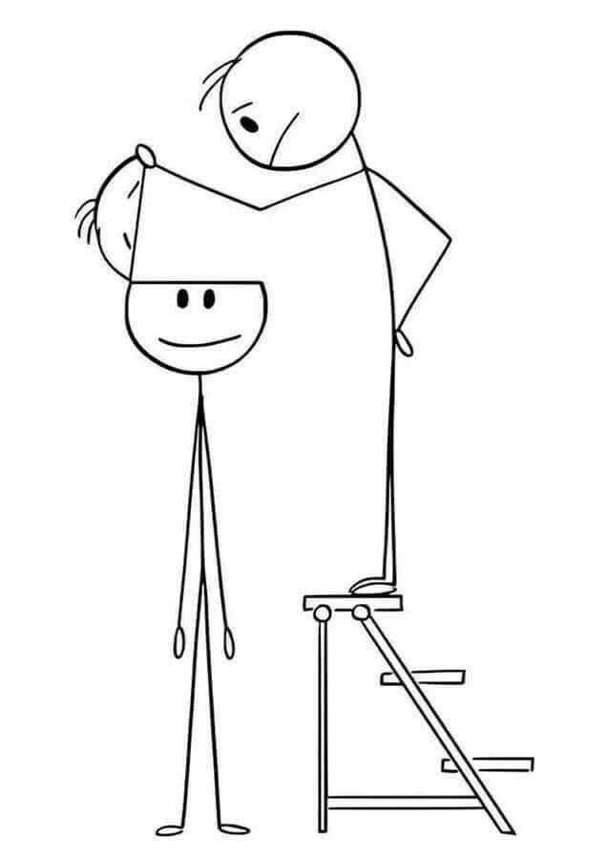
Amaliy mashg‘ulot: Vaziyatni tahlil qilish
1. O‘quvchi darsda sust ishtirok etmoqda.
2. Siz qanday empatik yondashuv ko‘rsatasiz?
3. Darsni qanday ijodiy uslubda o‘tkazasiz?

Slide 10

Xulosa
• Har bir o‘quvchi — qalb egasi
• Empatiya bilan unga yo‘l oching
• Ijod bilan uni ilhomlantiring
• Ana shunda chinakam ta’sirli dars yuzaga keladi

Slide 11

Rahmat!
Savollar bo‘lsa, mamnuniyat bilan javob beraman.
Samarali darslar tilayman!

